Slide 1
第十二周作业讲解
20221126

Slide 2
整体结构
图的重点内容回顾
作业讲解
知识分享

Slide 3
重点内容回顾——图
建图方法
邻接表(链表，边占比少——稀疏图)
邻接矩阵(二维数组，边占比多——稠密图)
建图种类
有向图、无向图
区别：添加1个/2个点
关键内容：
图的遍历(DFS、BFS)
最短路径(Dijkstra算法、Floyd算法)
最小生成树(prim算法、Kruskal算法)
拓扑排序算法
m=n²/logn
m为边数，n为点数

Slide 4
图和树的区别
树是第五章、图是第六章
树是一种特殊的图
图多个前驱多个后继、树一个前驱多个后继
图遍历的时候要有visited数组，判断是否遍历过

Slide 5
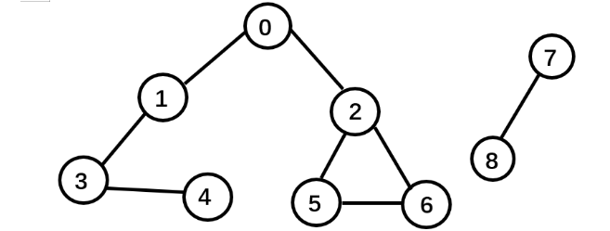
DFS、BFS实现基础数据结构
DFS——栈
BFS——队列

Slide 6
第一题——题目简述
核心任务：邻接表结构的无向图进行广度优先遍历
特殊条件：
多个待访问优先编号最小
0为遍历起点
各边按第一个顶点编号升序输入，第一个顶点相同时按照第二个顶点降序输入
头插法
输出要求：
BFS的结果
连通分量的个数
边的数目

Slide 7
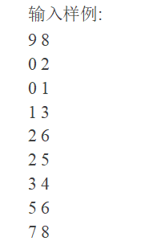
0
1
2
每次选择链表中未被访问的最小值
1
3
0
2
5
6
0
3
4
1
4
1
5
6
2
6
5
2
7
8
8
7

Slide 8
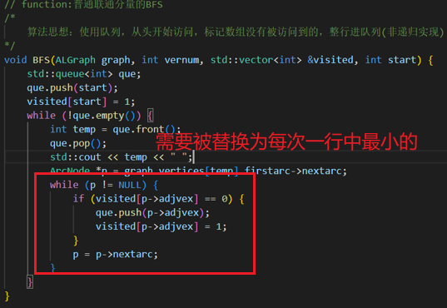
BFS核心
×

Slide 9
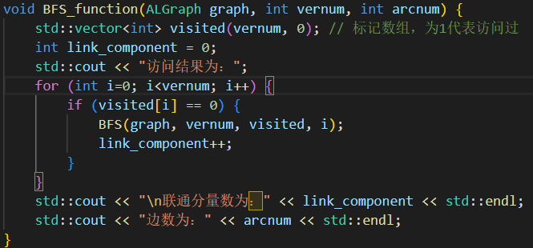
计算联通分量

Slide 10
第二题——题目简述
核心任务：对每个点选择权值最大的边对应的点
特殊要求
权值相同优先编号最小
没对建图格式有要求(邻接矩阵、邻接表都可)
邻接矩阵(无权值时用1/0，有权值是用权值/0)

Slide 11
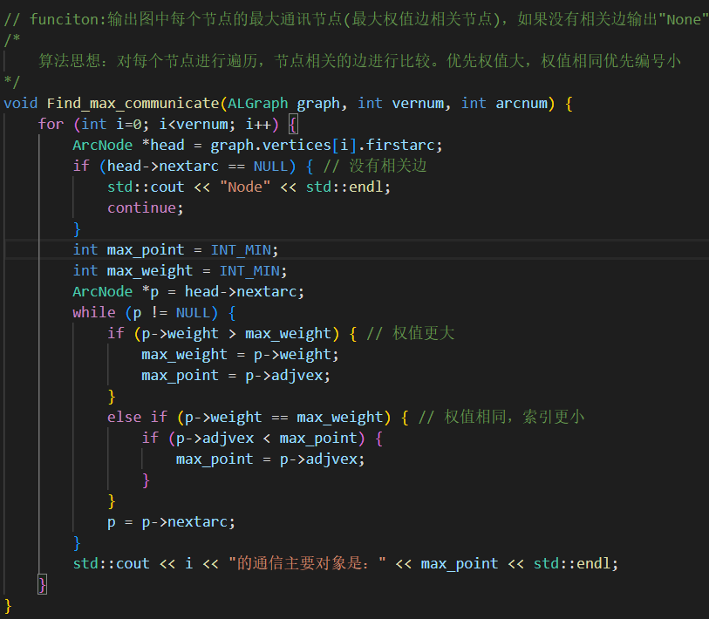
核心代码

Slide 12
第三题——题目简述
核心任务：邻接表结构的无向图进行DFS
特殊条件
各边按第一个顶点编号升序输入，第一个顶点相同时按照第二个顶点降序输入
没有要求优先访问编号最小(随便D！！！)

Slide 13
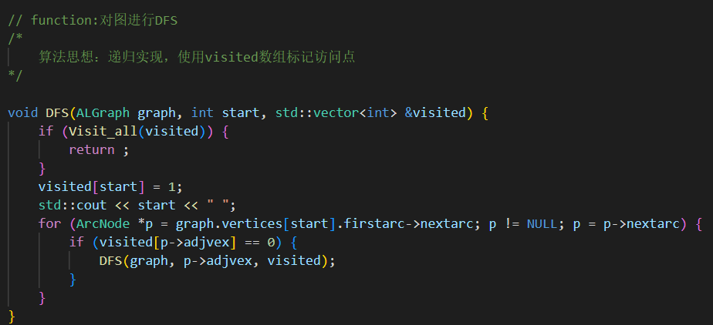
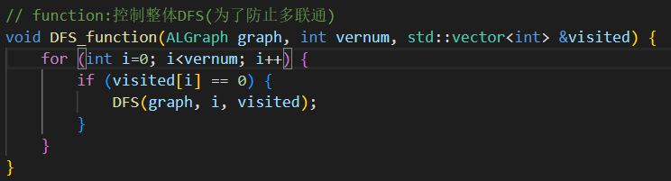
核心代码

Slide 14
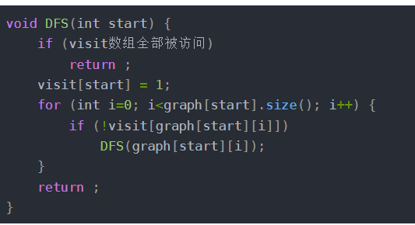
DFS代码模板
递归

Slide 15
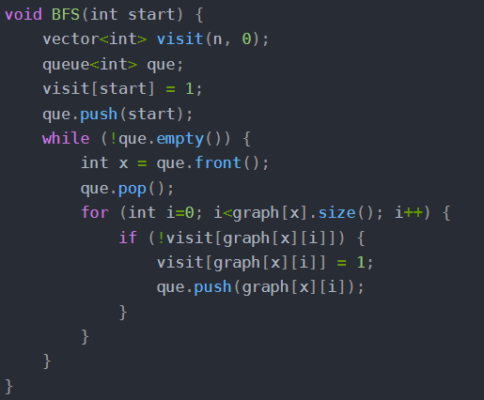
BFS代码模板
非递归

Slide 16
知识分享——问问题

Slide 17
问什么样的问题？
环境：大多数问题在网上存在开源资料
几类：
搜索不到的
搜得到，但是搜了很长时间没有满意的

Slide 18
怎么去问问题？
参考原则
对问题有清晰的描述(你的目的、你遇到的问题)
展现你的工作量
保持礼貌

Slide 19
针对咱们的课程代码？
逻辑问题
优先自己，鼓励求助(思维定式、旁观者清)
求助之前，提前保证内容：
基础正确
树 栈和队列(保证正确，成功建立，输出)
清晰表述
目的？用了哪种方法？哪一模块出现了疑问？

Slide 20
针对在网络上？
网络：包括但不限于github,各个论坛
问题性质：复现执行时代码报了xxx错
需要做的事情
清晰描述自己的目的、遇到的问题
描述自己的本机环境(不同版本之间有补丁，直接影响回答者思考的出发点)
附上完整报错信息
提供信息详细且精炼
附带上联系方式

Slide 21
整体问题
内存泄漏
注释、日志
上机考试
课程设计

